Slide 1
§2-2 电阻的三角形（Δ）联接与
星形（Ｙ）联接
一、电阻的三角形（Δ）与星形（Ｙ）联接
三角形（Δ）联接:
a
如 R₁R₂R₅、 R₃R₄R₅
R₁
R₂
星形（Ｙ）联接:
R₅
a
a
i₁
i₁
如 R₁R₅R₃、 R₂R₅R₄
i₃₁
R₃
R₁
R₁₂
R₄
R₃₁
R₃
o
R₂
R₂₃
i₁₂
b
i₃
c
b
i₃
i₂
i₂₃
i₂
c
b

Slide 2
Δ ，Y 网络的变形：
π 型电路 (Δ 型)
T 型电路 (Y、星 型)
这两个电路当它们的电阻满足一定的关系时，能够相互等效
二、Δ联接与Ｙ联接的等效变换
Ｙ→Δ

Slide 3
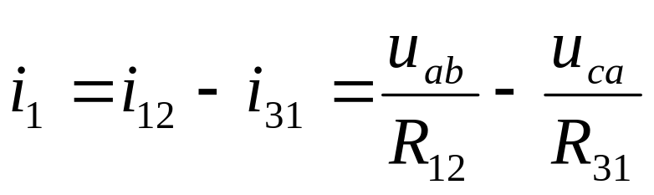
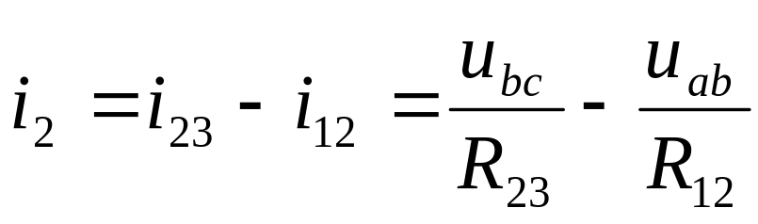
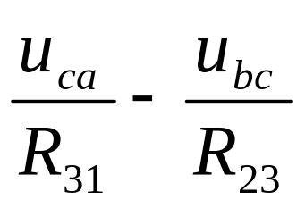
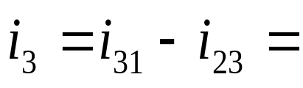
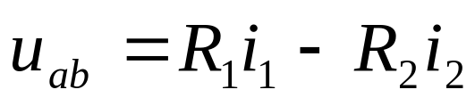
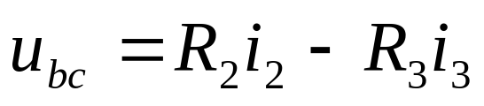
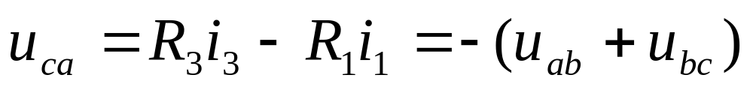
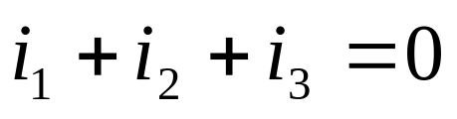
根据KCL
已知R₁、R₂、R₃求R₁₂、R₂₃、R₃₁
a
i₁
i₃₁
R₁₂
R₃₁
R₂₃
i₁₂
i₃
i₂₃
i₂
c
b
a
i₁
根据KVL
R₁
R₃
o
R₂
c
b
i₃
i₂
另根据KCL

Slide 4
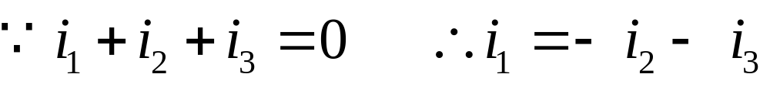
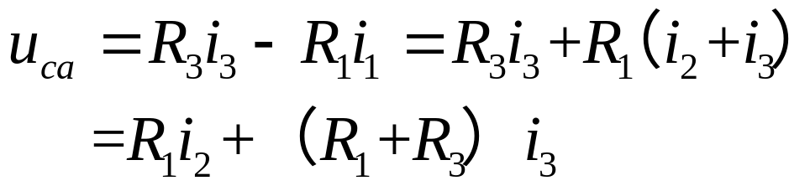
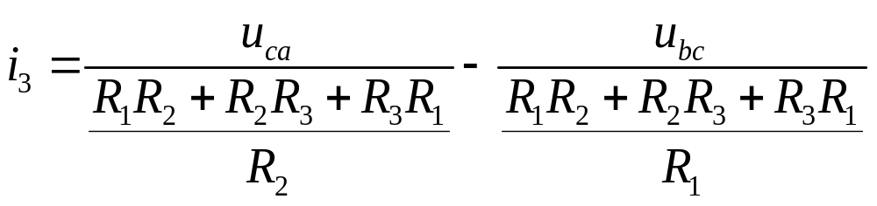
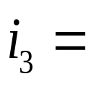
则
联立求解i₃
对应

Slide 5
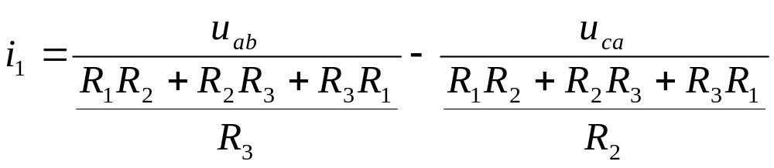
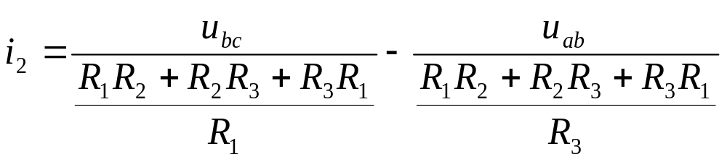
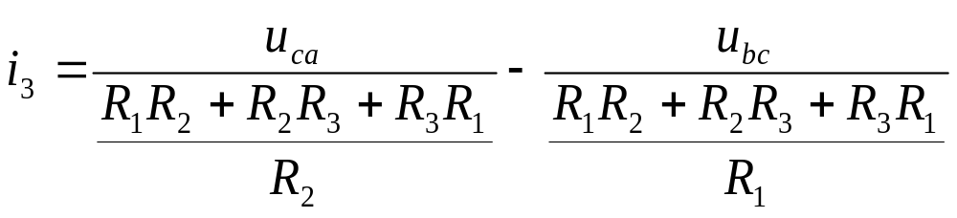

Slide 6
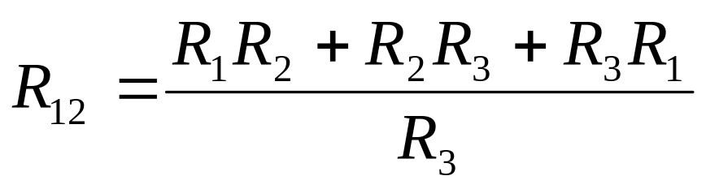
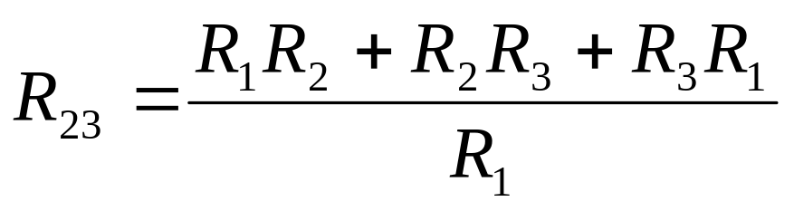
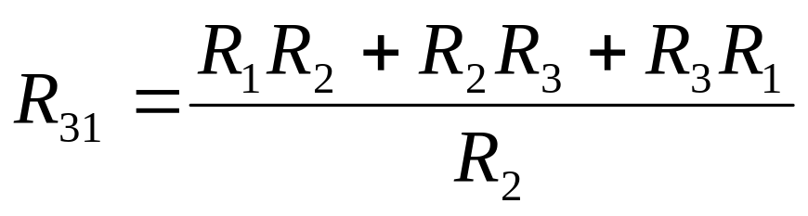
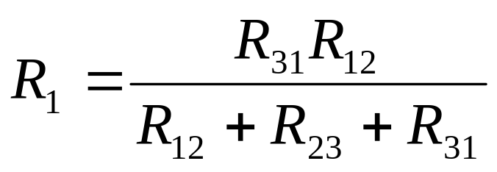


同理

Slide 7

特例：若三个电阻相等(对称)，则有
R_{Δ} = 3R_{Y}
外大内小
R12
R1
R31
R3
R2
注意
R23
(1) 等效对外部(端钮以外)有效。
(2) 等效电路与外部电路无关。
(3) 用于简化电路

Slide 8
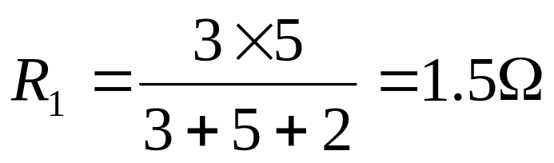
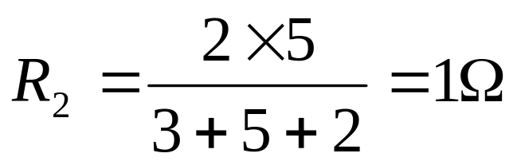
例：求R_{ab} 。
4Ω
4Ω
a
a
3Ω
5Ω
R₁
1.5Ω
2Ω
0.6Ω
R_{ab}
1Ω
R_{ab}
R₃
R₂
1Ω
1Ω
1Ω
b
b
1Ω
解:

Slide 9
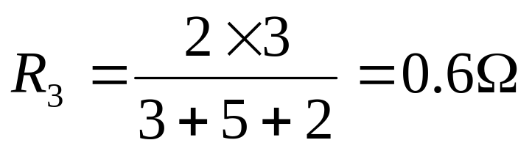
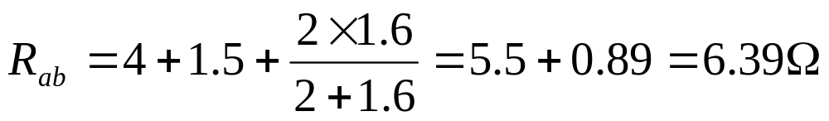
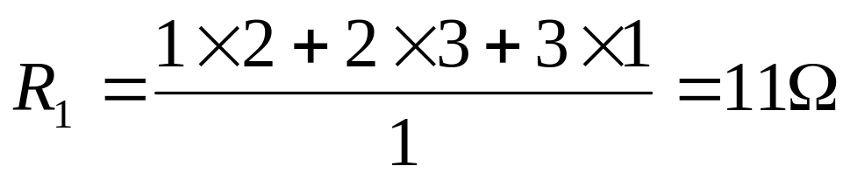
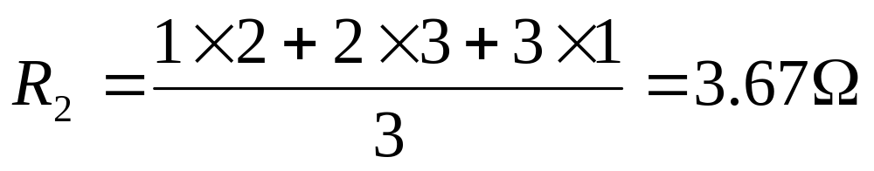
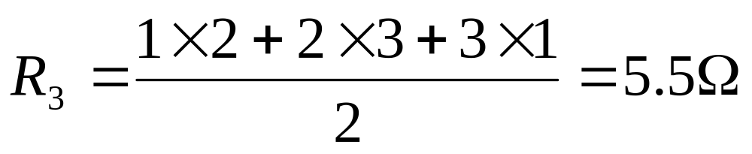
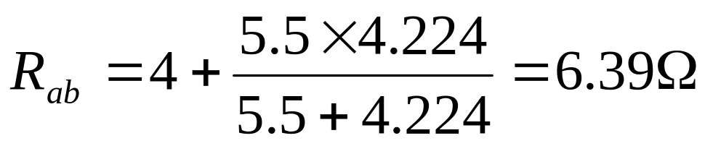
另解Ｙ→Δ变换
4Ω
a
4Ω
R₁
1.5Ω
a
4Ω
5Ω
0.6Ω
1Ω
a
R_{ab}
R₁
R₃
R₂
3Ω
5Ω
R₃
11Ω
R_{ab}
2Ω
R₂
b
1Ω
1Ω
R_{ab}
5.5Ω
3.67Ω
1Ω
1Ω
b
1Ω
b

Slide 10

例
桥 T 电路
1/3kΩ
1/3kΩ
1kΩ
1/3kΩ
R
1kΩ
1kΩ
E
1kΩ
E
1kΩ
R
1kΩ
3kΩ
R
E
3kΩ
3kΩ

Slide 11
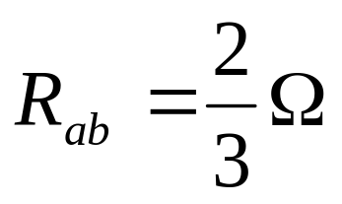
例:电路如图，各电阻的阻值均为1Ω。试求ab间的等效电阻。
a
a
a
①
1Ω
③
0.5Ω
③
③
1Ω
0.5Ω
②
②
②
0.5Ω
b
b
b
a
a
1Ω
0.5Ω
③
1Ω
0.5Ω
③
1Ω
1Ω
②
②
0.5Ω
0.5Ω
b
b

Slide 12
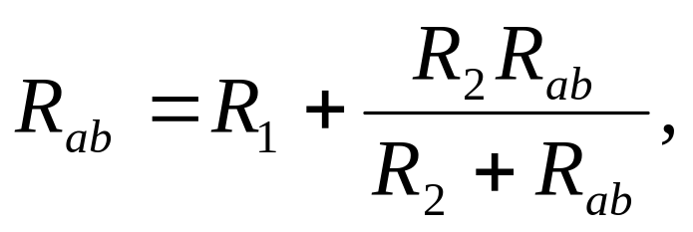
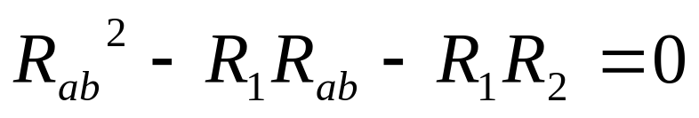
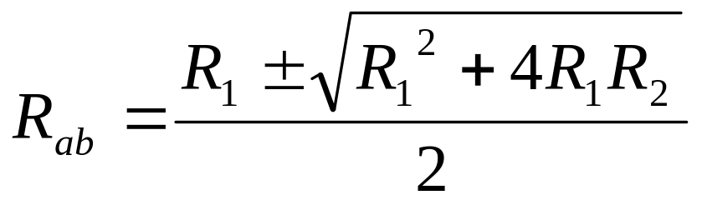
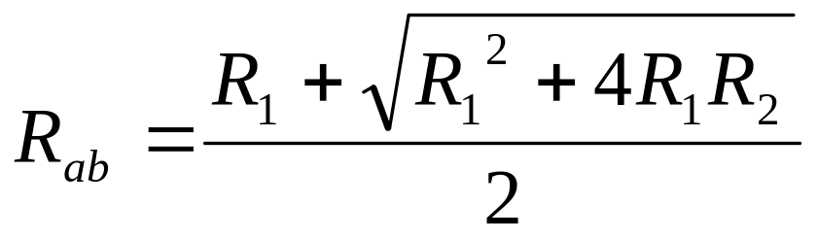
例: 图示电路为一个无限链形网络，每个环节由R₁与R₂组成，求输入电阻R_{ab}。
R₁
R₁
R₁
a
a
R_{ab}
R₂
R₂
∞
R_{ab}
R₂
R_{ab}
b
b
解：
由于R_{ab} >0,所以

